Slide 1
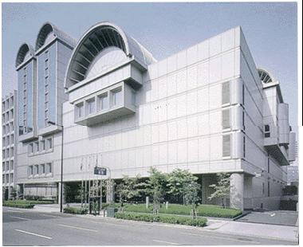
大阪府ESCO事業の導入事例⑧
（1/3）
事業名 | マイドームおおさかESCO事業
契約者名 | 富士電機システムズ株式会社関西支社、 東京リース株式会社
契約期間 | 平成16年12月10日 ～ 平成32年3月31日 ESCOサービス期間は 平成17年4月1日～平成32年3月31日（15年間）
契約方式 | シェアード・セイビングス契約（民間資金活用型）
主な省エネ 改修内容 | ・ 熱源システムの変更 ・ 空調設備の適正運転 ・ ファン・ポンプ類へのインバータ適用 |  | ・ 高効率照明の採用 ・ エスカレーターに人感センサーの設置
導入効果 | 省エネルギー率：29.4%（計画値） |  | CO2 削減率 ： 33.4％（計画値）
施設概要 | 用途 所在地 竣工時期 延床面積 構造・階数 | : 展示場 : 大阪市中央区本町橋 : 1987年 : 31,180m² : 鉄骨鉄筋コンクリート造 地上8階 / 地下3階

Slide 2
大阪府ESCO事業の導入事例⑧
【契約に基づくESCＯ事業の経費と利益配分】
（2/3）
（単位：千円／年）
光熱水費
【 83.928 】
光熱水費
削減額
【15,698】
府の利益
【 2,465 】
光熱水費
削減額
【17,152】
府の利益
【 3,919 】
ESCO
サービス料
【13,233】
ESCO
サービス料
【13,233】
光熱水費
【 68,230 】
光熱水費
【 66,776 】
ESCO実施前
ESCOサービス期間
（初年度年間）
ESCOサービス期間
（２年目から14年間）
※初年度の経費削減効果については、契約電力の削減効果が年度途中から生じる見込みのため低くなっている。

Slide 3
大阪府ESCO事業の導入事例⑧
（3/3）

